Slide 1
TEAM ALPHA

Slide 2
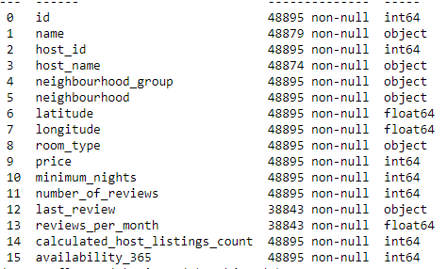
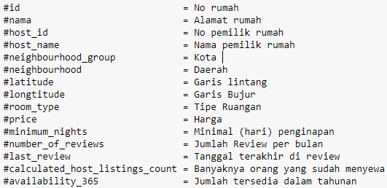
1. Gambaran Besar dari Data AirBnB

Slide 3

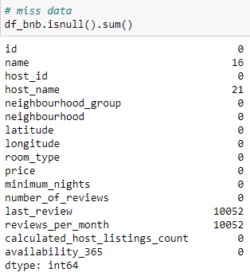
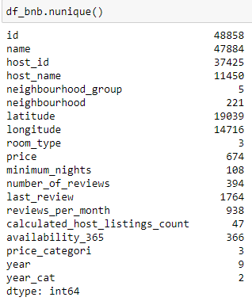
2. Properties Data

Slide 4
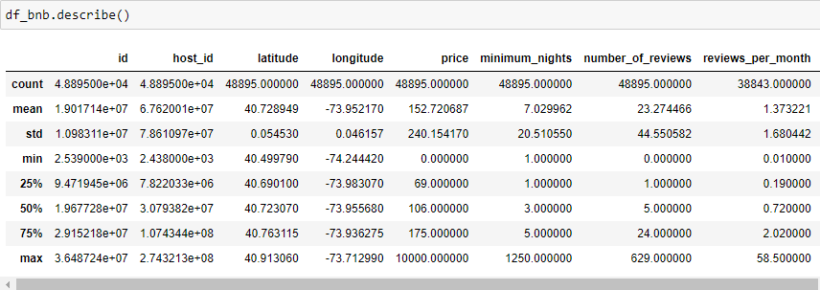
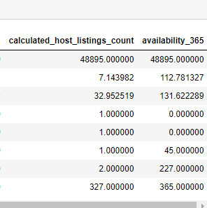
3. Describe Data

Slide 5
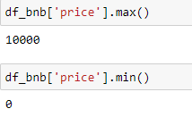
4. Minimum dan Maximum Data

Slide 6
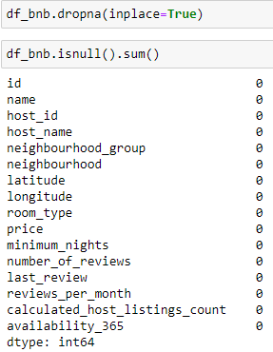
5a. Drop Missing Value

Slide 7
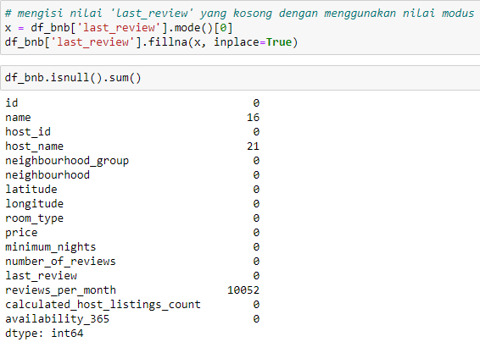
5b. Mengisi Missing Value ‘last_review’

Slide 8
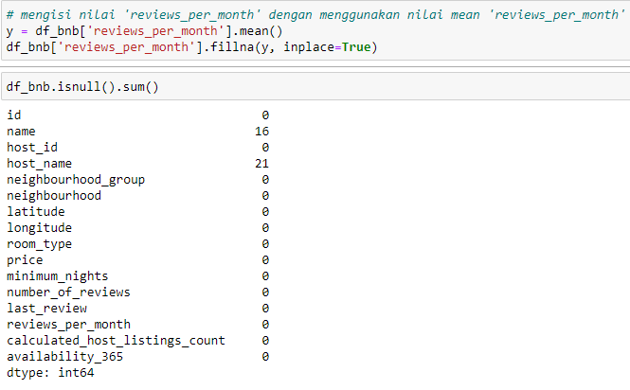
5c. Mengisi Missing Value 'reviews_per_month'

Slide 9
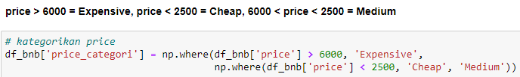
6. Mengkategorikan Price

Slide 10



7. Memfilter ‘last_review’ berdasarkan Tahun

Slide 11
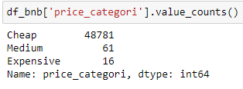
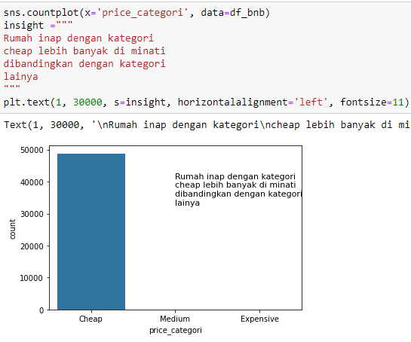
8. Memfilter ‘last_review’ berdasarkan Tahun
Kenapa menggunakan seaborn countplot Karena mudah untuk dipahami dan countplot termasuk kedalam bentuk visual perbandingan yang dapat membandingkan jumlah dari setiap data

